Slide 1
UVODNA RAZMATRANJA O MARKETINGU
Nastavna
cjelina 1
Udžbenik: MARKETING 3
Autori: Maja Martinović, Olivera Jurković Majić, Valentina Pirić, Sanja Arambašić, Katarina Miličević
Prezentaciju pripremila: Sanja Arambašić

Slide 2
TEME CJELINE 1
1. POJMOVNO ODREĐENJE MARKETINGA
2. TRŽIŠTE I TRŽIŠNA RAZMJENA
3. PONUDA I POTRAŽNJA NA TRŽIŠTU – POTREBE I ŽELJE
4. POSLOVNE KONCEPCIJE MARKETINGA
5. MARKETINŠKI PROCES I MARKETINŠKI SPLET
6. TEMELJNA OBILJEŽJA SUVREMENOG MARKETINGA

Slide 3
UVODNA PRIČA
Jednog dana slijep je čovjek sjedio na stepenicama ispred poslovne zgrade, s limenkom ispred sebe i natpisom:
„Slijep sam, molim vas, pružite mi pomoć.”
Slučajni prolaznik (igrom slučaja stručnjak za marketing), zaustavio se na trenutak i opazio da je u limenci slijepog čovjeka samo par novčića.
Sagnuo se ne bi li stavio novac u šešir, ali se predomislio i bez pitanja uzeo natpis, okrenuo ga i nešto napisao sa stražnje strane.

Slide 4
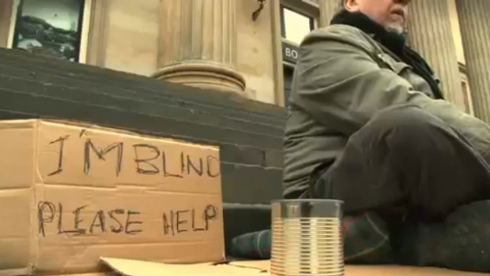
UVODNA PRIČA
Na povratku s posla marketinški je stručnjak navratio do slijepog prosjaka i zadovoljan utvrdio da se broj novčića u limenci znatno povećao, uz poneku papirnatu novčanicu. Na kartonu je pisalo:
„Danas je proljeće…a ja ga ne mogu vidjeti.“

Slide 5
1.1. POJMOVNO ODREĐENJE MARKETINGA
pojam marketinga često ste do sada čuli
mnogi često govore o marketingu
često se marketing poistovjećuje s pojmovima kao što su prodaja i oglašavanje → NETOČNO

Slide 6
1.1. POJMOVNO ODREĐENJE MARKETINGA
MARKETING NIJE SAMO OGLAŠAVANJE !!!
danas se marketing primjenjuje na svim razinama ljudskih djelatnosti:
u proizvodnji i razmjeni roba,
u zdravstvu,
lokalnoj i državnoj administraciji,
u školstvu i umjetnosti

Slide 7
1.1. POJMOVNO ODREĐENJE MARKETINGA
odluke koje donosima često su rezultat nečijih marketinških aktivnosti → iako toga nismo uvijek svjesni
marketing primjenjuju sva poduzeća bez obzira na veličinu i djelatnost

Slide 8
1.1. POJMOVNO ODREĐENJE MARKETINGA
Marketing je socijalni i upravljački proces kojim pojedinci i skupine dobivaju što trebaju i žele putem stvaranja i razmjene proizvoda i vrijednosti s drugima
Marketing se zapravo bavi identificiranjem i pronalaženjem društvenih potreba

Slide 9
1.1. POJMOVNO ODREĐENJE MARKETINGA
dosta često se u javnosti negativno govori o marketingu
„proces koji stvara potrebe”
pojava „koja tjera ljude da kupuju ono što im ne treba”
marketeri ne kreiraju potrebe → one već postoje
marketeri uz ostale društvene činitelje utječu na želje
Copyright © MATE d.o.o., Zagreb, 2014.

Slide 10
1.1. POJMOVNO ODREĐENJE MARKETINGA
Što to znači?
Marketeri mogu promovirati ideju da će kupnja Mercedesa utjecati na nečiji pozitivan image i da će kupnja Mercedesa zadovoljiti nečiju želju za društvenim ugledom, no nisu oni ti koji su stvorili potrebu za društvenim ugledom
Copyright © MATE d.o.o., Zagreb, 2014.

Slide 11
1.1. POJMOVNO ODREĐENJE MARKETINGA
Marketing ne djeluje samo u smjeru stvaranja i stimuliranja potražnje
Vrlo često je marketing „oruđe” kojim se nastoji smanjiti potražnja za nekim proizvodima - nepoželjna potražnja –potražnja prema nepoželjnim proizvodima: alkohol, cigarete, droge.
Copyright © MATE d.o.o., Zagreb, 2014.

Slide 12
1.1. POJMOVNO ODREĐENJE MARKETINGA
Provode se kampanje društvenog marketinga kojima se nastoji promijeniti svijest ljudi i smanjiti dostupnost određenih proizvoda
Copyright © MATE d.o.o., Zagreb, 2014.

Slide 13
1.1. POJMOVNO ODREĐENJE MARKETINGA
Copyright © MATE d.o.o., Zagreb, 2014.

Slide 14
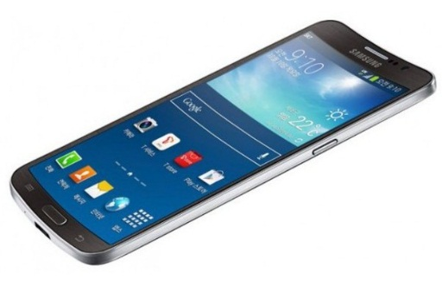
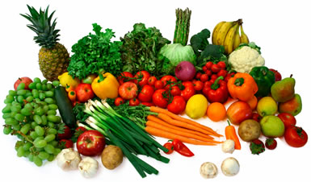
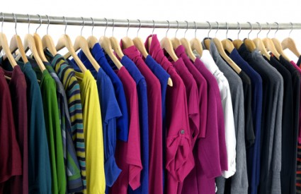
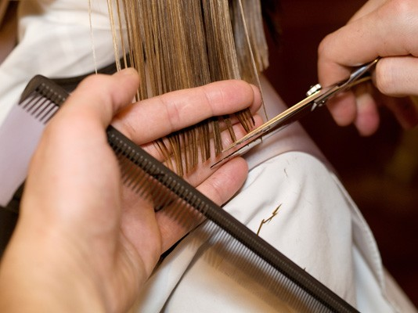
1.2. TRŽIŠTE I TRŽIŠNA RAZMJENA
U središtu definicije marketinga je razmjena koja se odvija na tržištu
Razmjenom dolazimo do onoga što mi želimo

Slide 15
1.2. TRŽIŠTE I TRŽIŠNA RAZMJENA
RAZMJENA predstavlja čin nabave željenog predmeta od nekoga putem nuđenja nečega zauzvrat
pojedinac ne može živjeti sam za sebe – proizvesti sve što mu treba i stoga je uvijek u interakciji s okruženjem

Slide 16
već davno pojedinac je viškove koje je proizvodio mijenjao za ono što nije proizvodio, a bilo mu je potrebno → TRAMPA, a takva razmjena se odvijala na trgovima
pojavom NOVCA razmjena je postala znatno složenija
danas razmjena zbog napretka tehnologije nije vezana samo uz određeni prostor

Slide 17
1.2. TRŽIŠTE I TRŽIŠNA RAZMJENA
UVJETI TRŽIŠNE RAZMJENE
U razmjeni moraju postojati dvije strane
Svaka strana mora imati nešto što je od vrijednosti onoj drugoj strani
Svaka je strana sposobna komunicirati i izvršiti dogovoreno
Svaka je strana slobodna prihvatiti ili odbiti razmjenu
Svaka strana vjeruje da je prihvatljivo i poželjno poslovati s drugom stranom
TRŽIŠNA RAZMJENA je pribavljanje proizvoda, robe ili usluge uz određene UVJETE.

Slide 18
1.2. TRŽIŠTE I TRŽIŠNA RAZMJENA
TRŽIŠTE – ukupnost odnosa ponude i potražnje za pojedinom robom
„mjesto“ na kojem se odvija razmjena – susreću se ponuda i potražnja

Slide 19
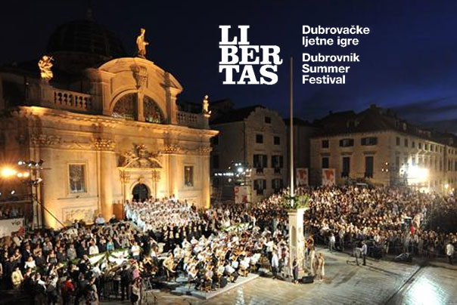
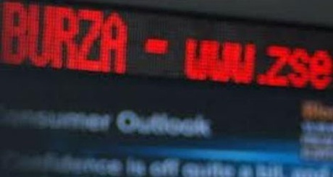
1.2. TRŽIŠTE I TRŽIŠNA RAZMJENA
PREDMETI RAZMJENE – proizvodi, usluge, ideje, iskustva, događaji, osobe, imovina, organizacija i sl.

Slide 20
1.2. TRŽIŠTE I TRŽIŠNA RAZMJENA
Proces tržišne razmjene

Slide 21
1.3. PONUDA I POTRAŽNJA NA TRŽIŠTU – POTREBE I ŽELJE
PONUDA
POTRAŽNJA
TRŽIŠTE
cijena, potrebe i želje potrošača
ZAKON PONUDE I POTRAŽNJE
Ukupna količina robe koju proizvođač nudi na tržištu po određenoj cijeni
Ukupna količina robe koju je kupac spreman kupiti po određenoj cijeni

Slide 22
1.3. PONUDA I POTRAŽNJA NA TRŽIŠTU – POTREBE I ŽELJE
Marketing počiva na ljudskim potrebama i željama
POTREBA predstavlja stanje koje se javlja uskraćivanjem nečega i one su pokretač ponašanja potrošača
Potrebe se ne stvaraju već su prisutne, ali se mijenjaju tijekom vremena i ovise o nizu čimbenika

Slide 23
1.3. PONUDA I POTRAŽNJA NA TRŽIŠTU – POTREBE I ŽELJE
Svi mi zadovoljavamo svakodnevno svoje potrebe
STANOVANJE
HRANA
PIĆE
Zadovoljavamo li ih na isti način?

Slide 24
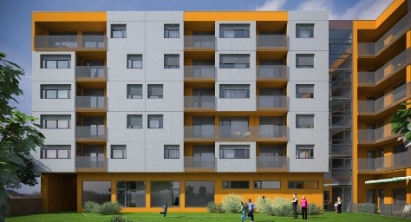
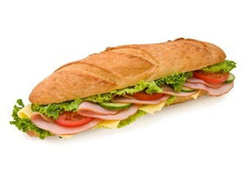
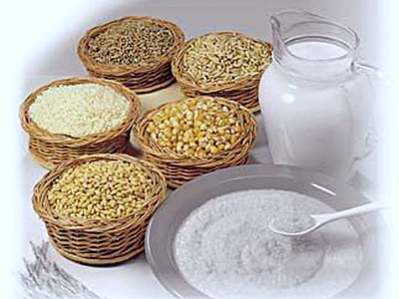
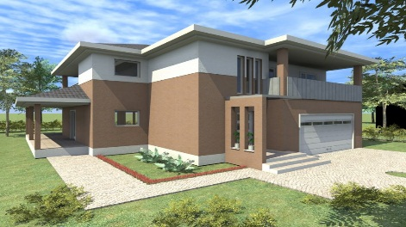
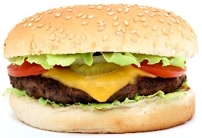
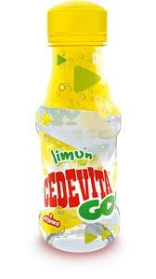
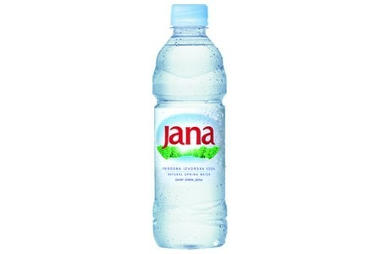
1.3. PONUDA I POTRAŽNJA NA TRŽIŠTU – POTREBE I ŽELJE
Želje se kontinuirano oblikuju i mijenjaju pod utjecajem crkve, škole, medija i sl.
ŽELJA je specifičan način zadovoljavanja potreba na koju se utječe
STANOVANJE
HRANA
PIĆE

Slide 25
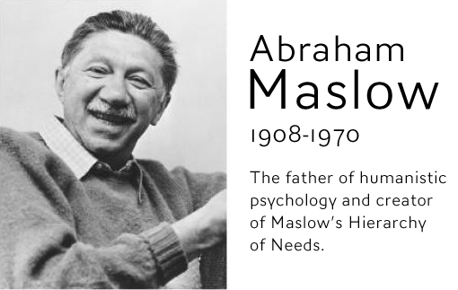
1.3. PONUDA I POTRAŽNJA NA TRŽIŠTU – POTREBE I ŽELJE
Cilj marketinga je prepoznati potrebe i želje potrošača te odgovoriti na njih
Najpoznatija je klasifikacija potreba prema američkom psihologu Maslowu

Slide 26
1.3. PONUDA I POTRAŽNJA NA TRŽIŠTU – POTREBE I ŽELJE
SAMOAKTUALIZACIJA
POTREBE ZA SIGURNOŠĆU I ZAŠTITOM
FIZIOLOŠKE POTREBE
POTREBE EGA
DRUŠTVENE POTREBE
Osnovno kod ove hijerarhije potreba je da se zadovoljavaju redoslijedom – fiziološke, sigurnost …

Slide 27
1.3. PONUDA I POTRAŽNJA NA TRŽIŠTU – POTREBE I ŽELJE
Razlikujemo i podjelu potreba u dvije skupine:
Temeljne (primarne), nužne ili egzistencijalne potrebe – hrana, piće, odjeća, stanovanja
Dopunske potrebe
Opće društvene – sport, kultura, razonoda (relativno nužne)
Luksuzne (tercijarne)
ovise o stupnju razvoja društva
vrlo često se opće i društvene mijenjaju jer to ovisi o stupnju razvoja

Slide 28
1.4. POSLOVNE KONCEPCIJE MARKETINGA
predmet razmjene mijenjao se tijekom vremena
usporedo su se mijenjale i koncepcije marketinga
razlikujemo 5 koncepcija na temelju kojih organizacije provode svoje marketinške aktivnosti

Slide 29
1.4. POSLOVNE KONCEPCIJE MARKETINGA
KONCEPCIJA PROIZVODNJE
KONCEPCIJA PROIZVODA
KONCEPCIJA PRODAJE
MARKETING KONCEPCIJA
HOLISTIČKI MARKETING

Slide 30
1.4. POSLOVNE KONCEPCIJE MARKETINGA
KONCEPCIJA PROIZVODNJE
javlja se početkom dvadesetog stoljeća (do 1930 godine)
prelazak sa manufakturne proizvodnje na industrijsku
pojava čitavog niza novih strojeva koji su omogućili ubrzavanje procesa proizvodnje uz smanjenje troškova
potrošači su skloniji proizvodima koji su dostupni po pristupačnim cijenama
proizvođači nastoje poboljšati proizvodnju i distribuciju
potražnja ˃ ponuda
pretpostavlja se da će kupci/potrošači favorizirati one proizvode koji su raspoloživi i koji imaju niske cijene

Slide 31
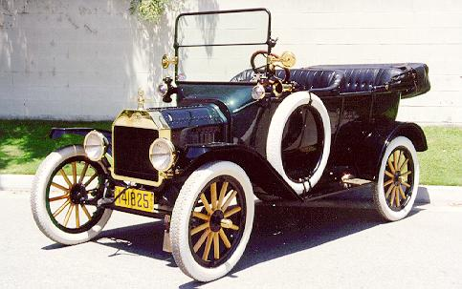
1.4. POSLOVNE KONCEPCIJE MARKETINGA
„Svaki kupac može dobiti automobil u bilo kojoj boji dokle god je ona crna.”
Henry Ford
Jedina boja koja se može (tada) brzo osušiti je japanska crna emajlirana boja

Slide 32
Kako je to
izgledalo?

Slide 33
1.4. POSLOVNE KONCEPCIJE MARKETINGA
Ford Motor Company primjer je koncepcije proizvodnje koja je svoje poslovanje temeljila na filozofiji usavršavanja proizvodnje
njihov poznati T model automobila je zbog smanjenih troškova proizvodnje moglo kupiti mnogo ljudi
ova strategija za Ford nije bila dugoga vijeka
zbog smanjenja troškova automobili su bili jeftini, ali sve neprivlačniji
Ford tada počinje gubiti tržišni udio

Slide 34
1.4. POSLOVNE KONCEPCIJE MARKETINGA
PRIČA O FORD AUTOMOBILIMA
Henry Ford je na najupečatljiviji način izmijenio tijek američke povijesti, potaknuvši ono što će se ubrzo zvati American Dream. Prvi komercijalni automobil bio je model A. Već 1905. Ford upošljava 300 zaposlenih, a proizvodnja raste na 25 automobila dnevno. Ubrzo se proizvodnja profilira. Na temeljima modela A nastaju jeftini modeli C, N, R i S, a paralelno se stvaraju luksuzne serije B i K. Ford tada uči možda najvažniju lekciju života. Automobil je onoliko dobar koliko se dobro prodaje! Jeftini su se modeli prodavali odlično, a skupi B i K postaju mu noćna mora.
Ford tada donosi presudnu odluku. Proizvodit će samo jedan automobil, koji će biti kvalitetan, jednostavan i dostupan prosječnom američkom radniku (i seljaku). Da bi automobil bio jeftin, proizvodnja se mora unificirati i standardizirati, a utrošak rada svesti na minimum. Henry Ford osobno na crtaćoj dasci stvara legendarni model T, koji je imao niz revolucionarnih rješenja. Krajem listopada 1908, s montažne trake silazi prvi model T i ništa nije najavljivalo njegov planetarni uspjeh.
Tijekom sljedeće godine Ford prodaje 17.771 primjerak, po cijeni od 999 dolara. U sljedećim je godinama cijena pala na 899, pa na 799 dolara, te 1912. prodaja dostiže brojku 100.000. Ford tada donosi odluku koja će uskoro iz temelja izmijeniti prilike u svjetskoj automobilskoj industriji. Prvog travnja 1913. (nije bila šala) u novom Fordovom pogonu Highland Park, pušta se u probni rad pomična traka. Sredinom kolovoza 1913. pomična je traka puštena u pogon, a cijena Forda T pada na 599 dolara. Rezultati su bili zapanjujući. Do kraja godine prodano je 202.667, a sljedeće godine čak 308.162 vozila. Ford je dobro uočio kako je za prodaju najvažnija cijena. Ford T je ogoljen 'do kosti' i cijena mu pada na nezamislivih 499 dolara. Tijekom 1915. godišnja proizvodnja prelazi pola milijuna.
Od rujna 1915. Ford T se mogao kupiti samo u crnoj boji, koja je zbog velikog dodatka čađe bila najjeftinija i najbrže se sušila. 'Ford T možete kupiti u svakoj boji pod uvjetom da je to - crna!', glasila je promidžbena poruka. Desetog dana prosinca s montažne trake silazi milijunti Ford, a cijena modelu T spušta se na povijesni minimum - 440 dolara.
1926. godine Ford počinje gubiti tržište od General Motorsa, jer je model T zastario.
Pročitaj i
komentiraj!

Slide 35
1.4. POSLOVNE KONCEPCIJE MARKETINGA
i danas prisutna na globalnom tržištu
brojni „NO NAME“ proizvođači elektroničke opreme ju primjenjuju
pobornici filozofije „povećaj proizvodnju i snizi cijenu“

Slide 36
1.4. POSLOVNE KONCEPCIJE MARKETINGA
KONCEPCIJA PROIZVODA
nakon koncepcije proizvodnje
smatra se da visokokvalitetan proizvod sam pronalazi kupca
proizvođači se nastoje koncentrirati na stalna poboljšanja kvalitete samog proizvoda, razvoj novih tehnologija i usavršavanje procesa
gubi se iz vida ono najvažnije – kupca/potrošača svojih proizvoda, njegove potrebe i želje

Slide 37
1.4. POSLOVNE KONCEPCIJE MARKETINGA
KONCEPCIJA PRODAJE
koncepcija prodaje javlja se od 1930. godine do 1960. godine
ponuda ˃ potražnje
smatra se da kupci prepušteni sami sebi neće prepoznati njihov proizvod i kupiti (u dovoljnim količinama)
koristi se agresivnom prodajom i jakim promocijskim aktivnostima jer jedini cilj koji se postavlja je – prodaja

Slide 38
1.4. POSLOVNE KONCEPCIJE MARKETINGA
persuazivno-nagovarački karakter – proizvodima se „dodaju“ dodatne opcije – bonusi
Marketing se upravo zbog ovakvih načina promišljanja i djelovanja često i promatra kao prodaja odnosno oglašavanje
ima kratkoročno djelovanje
bitno je trenutno prodati neki proizvod, ne razmišljajući o potrebama i željama kupaca
najčešće se koristi kod proizvoda kojega kupci obično nemaju namjeru kupiti npr prodaja enciklopedija

Slide 39
1.4. POSLOVNE KONCEPCIJE MARKETINGA
MARKETING KONCEPCIJA
javlja se sredinom pedesetih godina 20. stoljeća
naglašava potrošača → uočiti potrebe i želje potrošača i zadovoljiti ih bolje od konkurencije
ponuda ˃ potražnje i to u uvjetima jake konkurencije

Slide 40
1.4. POSLOVNE KONCEPCIJE MARKETINGA
orijentacija na potrebe potrošača koje se nastoje zadovoljiti određenim proizvodom ili uslugom
cilj je da se tako dobro upozna potrošača i shvati koji mu proizvodi ili usluga odgovaraju tako da se proizvodi/usluge sami prodaju
potrošače se nastoji razumjeti i zadovoljiti proizvodima koji će zadovoljavati ne samo trenutne nego i buduće-skrivene potrebe

Slide 41
1.4. POSLOVNE KONCEPCIJE MARKETINGA
KONCEPCIJA HOLISTIČKOG MARKETINGA
pretpostavlja koncept „sve je važno“
nastoji povezati četiri važne komponente holističkog marketinga
KONCEPCIJA HOLISTIČKOG MARKETINGA
MARKETING ODNOSA
INTEGRIRANI MARKETING
INTERNI MARKETING
DRUŠTVENO ODGOVORNI MARKETING

Slide 42
1.4. POSLOVNE KONCEPCIJE MARKETINGA
Marketing odnosa
izgradnja dugoročnih poslovnih odnosa sa ključnim partnerima/dionicima
kupcima (potrošačima), zaposlenicima, marketinškim partnerima (dobavljači, distributeri, trgovci, agencije) i članovima financijske zajednice (dioničari, ulagači, analitičari)
Integrirani marketing
skup marketinških programa vezan uz marketinški splet
Interni marketing
osigurava primjenu marketinških principa svih u organizaciji → marketing postaje orijentacija tvrtke i način promišljanja svakog zaposlenika

Slide 43
1.4. POSLOVNE KONCEPCIJE MARKETINGA
Marketing društvene odgovornosti
obuhvaća etički, pravni i društveni kontekst marketinških aktivnosti i programa
temelji se na društvenoj odgovornosti i brizi o zaštiti okoliša, ograničenim prirodnim resursima i brzom rastu stanovništva
često se mora uskladiti konflikt kao što su profit poduzeća, zadovoljavanje želja potrošača i javni interes
dugoročno za poduzeće je pozitivno

Slide 44
1.4. POSLOVNE KONCEPCIJE MARKETINGA
Pročitaj i
komentiraj!

Slide 45
1.5. MARKETINŠKI PROCES I MARKETINŠKI SPLET
Marketing je socijalni i upravljački proces i stoga se marketinški proces mora provoditi u nekoliko koraka:
istraživanje tržišta
izbor i definiranje marketinške strategije
planiranje marketinškog miksa (spleta)
realizacija i kontrola

Slide 46
1.5. MARKETINŠKI PROCES I MARKETINŠKI SPLET
marketing odgovara na postojeće potrebe kupaca/potrošača
istraživanjem tržišta možemo prepoznati buduće potrebe i na njih reagirati.
pri istraživanju je potrebno uključiti ne samo kupce/potrošače nego i ključne partnere/dionike te okruženje
Copyright © MATE d.o.o., Zagreb, 2014.

Slide 47
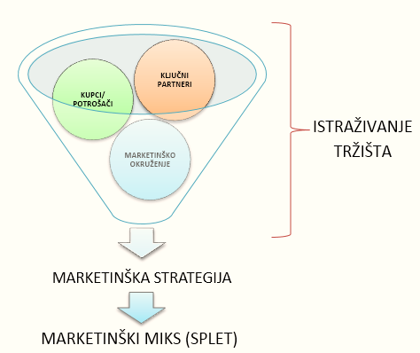
1.5. MARKETINŠKI PROCES I MARKETINŠKI SPLET
Copyright © MATE d.o.o., Zagreb, 2014.

Slide 48
1.5. MARKETINŠKI PROCES I MARKETINŠKI SPLET
Marketinški miks (splet)
način kako ćemo ostvariti zacrtane ciljeve (strategija) na temelju četiri osnovna elementa (prema McCarthy-ju)
cilj: proizvesti željenu reakciju kod kupca/potrošača
Marketinški miks (splet)
Proizvod
Cijena
Distribucija
Promocija
Zajedničkom kombinacijom → sinergijsko djelovanje
Copyright © MATE d.o.o., Zagreb, 2014.

Slide 49
1.5. MARKETINŠKI PROCES I MARKETINŠKI SPLET
PROIZVOD
ukupnost roba i usluga koje tvrtka nudi ciljanom tržištu da bi se zadovoljile potrebe kupaca/potrošača
ne mora sadržavati fizički dio – biti opipljiv
može biti i kombinacija fizičkog-opipljivog dijela i usluge
pod proizvodom u marketinškom spletu podrazumijevamo TOTALNI PROIZVOD – dakle kombinaciju materijalnog i nematerijalnog oblika.
Copyright © MATE d.o.o., Zagreb, 2014.

Slide 50
1.5. MARKETINŠKI PROCES I MARKETINŠKI SPLET
CIJENA
novčani iskaz vrijednosti koji kupac plaća u zamjenu za proizvod u tržišnoj transakciji
često možemo kod cijena govoriti i o dvojnim cijenama koje se javljaju zbog:
kasa-skonto (popust za plaćanje u roku)
trgovinski popust ( popust zbog izvršenih dodatnih usluga)
sezonski popust (popusti za npr. kupnje izvan sezone)
bonifikacije (staro za novo)
Copyright © MATE d.o.o., Zagreb, 2014.

Slide 51
1.5. MARKETINŠKI PROCES I MARKETINŠKI SPLET
DISTRIBUCIJA
aktivnosti koje proizvod neke tvrtke čine dostupnim ciljnom tržištu
ona dakle treba u pravo vrijeme i na pravo mjesto dostaviti proizvod u pravoj količini uz minimalne troškove
distribucijski kanali različiti
Copyright © MATE d.o.o., Zagreb, 2014.

Slide 52
1.5. MARKETINŠKI PROCES I MARKETINŠKI SPLET
PROMOCIJA
skup aktivnosti
šalju poruku o proizvodu
potiču proces kupnje
potiču komunikaciju između proizvođača i potrošača
Copyright © MATE d.o.o., Zagreb, 2014.

Slide 53
1.5. MARKETINŠKI PROCES I MARKETINŠKI SPLET
Realizacija i kontrola
važna karika lanca marketinškog procesa
u svakom trenutku možemo vidjeti odgovara li odabrana marketinška strategija i elementi marketinškog spleta trenutnim potrebama i željama kupaca/potrošača
trebamo biti u mogućnosti u svakom trenutku reagirati
Copyright © MATE d.o.o., Zagreb, 2014.

Slide 54
1.6. OBILJEŽJA SUVREMENOG MARKETINGA
OBILJEŽJA SUVREMENOG MARKETINGA
Primjena u svim sektorima
Korištenje interneta
Globalni marketing
Ekološki marketing
Copyright © MATE d.o.o., Zagreb, 2014.

Slide 55
1.6. OBILJEŽJA SUVREMENOG MARKETINGA
PRIMJENA U SVIM SEKTORIMA
najrazvijeniji marketing je u sektoru osobne potrošnje, ali se on javlja i u svim ostalim sektorima
valja istaknuti marketing u neprofitnom sektoru: zdravstvu, obrazovanju i kulturi, politici, socijalnim ustanovama i dobrotvornim društvima
Npr. Udruge za zaštitu potrošača, Udruga franak, Zaklada Ana Rukavina, Udruga GONG, Marijini obroci ...
Copyright © MATE d.o.o., Zagreb, 2014.

Slide 56
1.6. OBILJEŽJA SUVREMENOG MARKETINGA
Usmjerenost neprofitnog marketinga
prema ciljevima organizacije i dobivanju željenog odgovora od ciljnog tržišta
nije primarni cilj dobit ili povrat uloženih sredstava
Copyright © MATE d.o.o., Zagreb, 2014.

Slide 57
1.6. OBILJEŽJA SUVREMENOG MARKETINGA
INTERNET
sve moćnije oružje u borbi za svoje kupce/potrošače
npr. prodaja putem interneta, ali i „nove sile“ koje neprestano jačaju i utječu na oblikovanje marketinškog miksa kao što su blogeri, you tube, društvene mreže, skupine za raspravu…
internet → kanal distribucije, ali i sredstvo komunikacije
Copyright © MATE d.o.o., Zagreb, 2014.

Slide 58
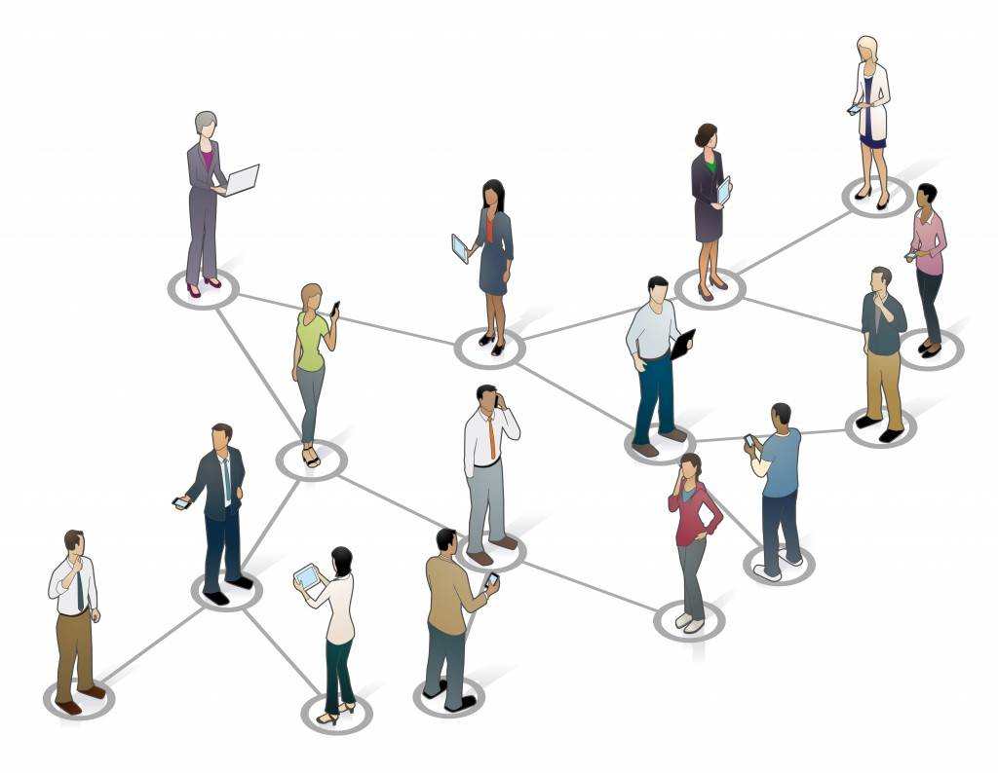
1.6. OBILJEŽJA SUVREMENOG MARKETINGA
Novi trend
„veliki val“ ili groundswell
ljudi koji se služe internetskim alatima da bi se povezali i dobili ono što trebaju – podatke, potporu, ideje, proizvode i pregovaračku moć.
Copyright © MATE d.o.o., Zagreb, 2014.

Slide 59
1.6. OBILJEŽJA SUVREMENOG MARKETINGA
GLOBALNI MARKETING
„Svijet je globalno selo“
„Misli globalno, posluj lokalno“
Copyright © MATE d.o.o., Zagreb, 2014.

Slide 60
1.6. OBILJEŽJA SUVREMENOG MARKETINGA
velike kompanije → globalni marketing na ino tržištima
proizvode iste proizvode, u istoj ambalaži i slično, ali ipak nastoje zadovoljiti potrebe lokalne zajednice i u pojedinim elementima prilagoditi se njima
na međunarodnom tržištu treba razumjeti kako funkcionira međunarodni trgovinski sustav (carinske i necarinske prepreke, devizna ograničenja i sl.)
Copyright © MATE d.o.o., Zagreb, 2014.

Slide 61
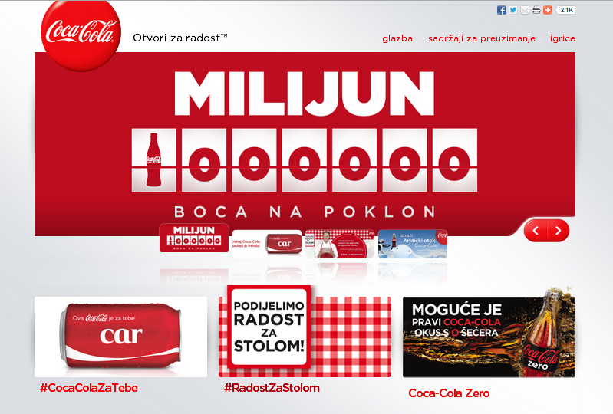
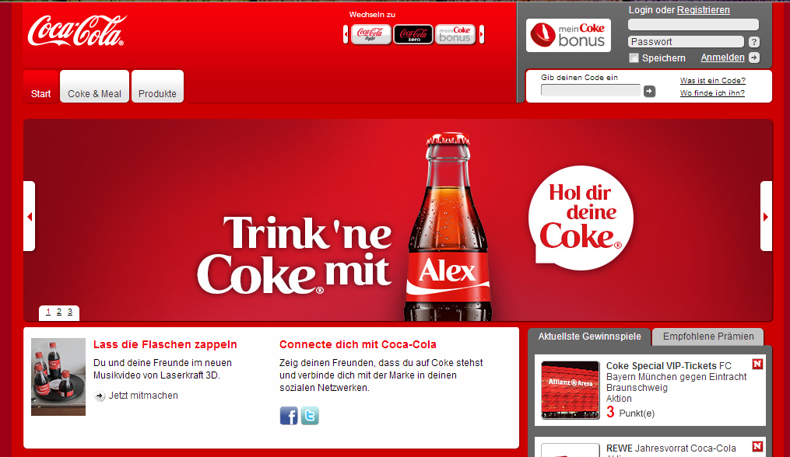
1.6. OBILJEŽJA SUVREMENOG MARKETINGA
„GLOKALIZACIJA“
prilagodba globalnih proizvoda, kao i prilagodba promotivnih aktivnosti specifičnostima pojedinih tržišta
npr. coca cola
Copyright © MATE d.o.o., Zagreb, 2014.

Slide 62
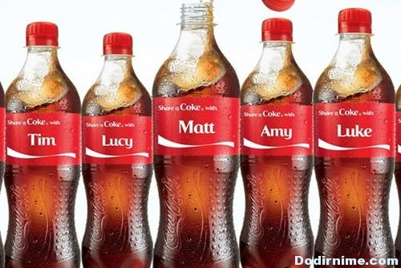
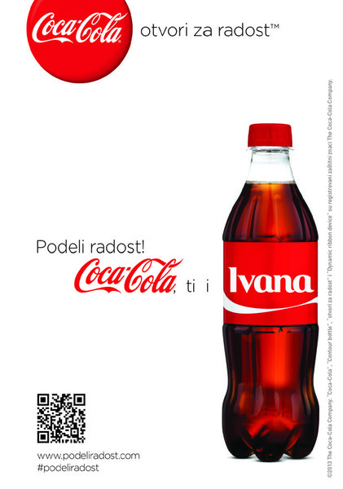
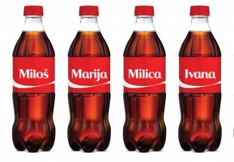
1.6. OBILJEŽJA SUVREMENOG MARKETINGA
Copyright © MATE d.o.o., Zagreb, 2014.

Slide 63
1.6. OBILJEŽJA SUVREMENOG MARKETINGA
EKOLOŠKI MARKETING
danas se javljaju brojni ekološki problemi
globalno zagrijavanje atmosfere i smanjivanju ozonskog omotača,
„kisele kiše“,
zagađenje podzemnih voda,
izlijevanja ulja i nafte,
neadekvatno odlaganje različitih vrsta otpada
Copyright © MATE d.o.o., Zagreb, 2014.

Slide 64
1.6. OBILJEŽJA SUVREMENOG MARKETINGA
„zeleni potrošači“
ekološki odgovorni potrošači koji zahtijevaju od proizvođača da iskazuju ekološku odgovornost
Ekološki odgovorni proizvođači
imaju ključne konkurentske prednosti na tržištu jer se ekološka svijest postupno uključuje u sve aspekte promišljanja i djelovanja
Zeleni marketing
društveno-odgovornog marketing u kojemu se sve marketinške odluke donose uvažavajući moguće učinke na okoliš
Copyright © MATE d.o.o., Zagreb, 2014.

Slide 65
1.6. OBILJEŽJA SUVREMENOG MARKETINGA
smanjiti
ponovno
upotrijebiti
reciklirati
Copyright © MATE d.o.o., Zagreb, 2014.

